Slide 1


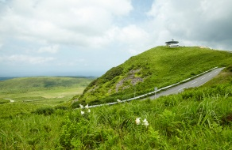
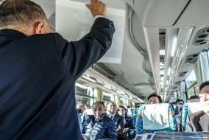
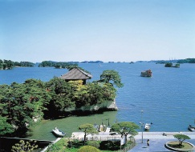
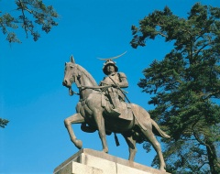
北東北の歴史文化と被災地震災学習【秋田・岩手・宮城】
出発地：各地
日次 | 行 程 | 宿泊
1 | 各地＝＝（昼食）＝＝寒風山展望台＝＝（25分）＝＝なまはげ館・伝承館・真山神社＝＝（120分）＝＝ ＝＝田沢湖付近泊 | 秋田県 田沢湖付近
2 | 宿泊地＝＝（60分）＝＝小岩井農場まきば園＝＝（35分）＝＝盛岡市内（昼食/わんこそば）＝＝（80分）＝＝ ＝＝世界遺産中尊寺＝＝（50分）＝＝花巻温泉郷泊 | 岩手県 花巻温泉郷
3 | 宿泊地＝＝（110分）＝＝気仙沼又は南三陸震災学習（学校交流会・語り部ガイドと巡る被災地視察）＝＝ ＝＝気仙沼又は南三陸町泊 | 宮城県 気仙沼 又は 南三陸町
4 | 宿泊地＝＝（1時間）＝＝松島見学（瑞巌寺、五大堂等）＝＝（50分）＝＝仙台市内自主研修（昼食）＝ ＝＝各地
東北ルートマップ
寒風山展望台
なまはげ館・伝承館
小岩井農場まきば園
田沢湖
盛岡市わんこそば
花巻温泉郷
世界遺産中尊寺
松島
仙台市内自主研修
（凡例） ・・・：徒歩 ■□■□：JR ＝＝＝：バス ～～～：船舶 －－－：航空機
寒風山展望台
南三陸語り部ガイド
松島見学
仙台市 自主研修
約13分間で一回転する回転展望台は人気のスポット。大潟村、鳥海山、入道崎と360度の大パノラマを満喫できます。
一次産業、商工業、行政関係、サービス業、若い世代等において活躍されている方々を講師にお迎えし、自身の体験談、そしてこの震災から得た教訓を伝えていきます。
松島湾に浮かぶ大小260余の島々が織りなす絶景は日本三景のひとつ。近年はミシュランで三ツ星にも輝き、世界中に価値が認められました。遊覧船を利用してその絶景を眺めるもよし。
るーぷる仙台（循環バス）と地下鉄沿線（東西線・南北）には研修にぴったりの施設が立地しています。伊達家ゆかりの地を訪ねる歴史学習にも適しています。

